Slide 1

NodeJs环境安装配置
讲师：Eric
愿景：让编程不再难学，让技术与生活更加有趣

Slide 2
Nodejs是什么？
NodeJs是一个基于Chrome的V8引擎的Javascript运行环境。

Slide 3
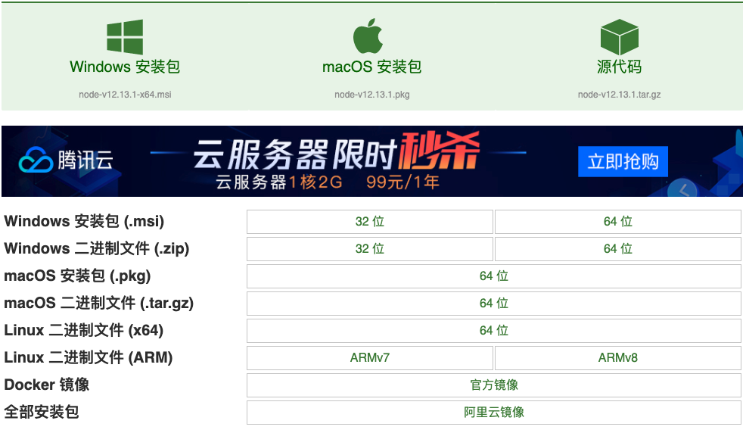
安装教程
选择对应系统版本的安装包

Slide 4
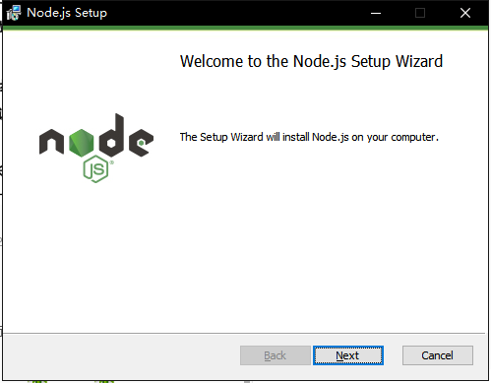
windows下安装
运行安装包后一直点击next下一步

Slide 5
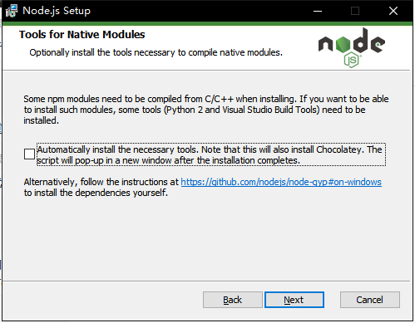
安装到这步之后直接点击next，无需勾选，勾选后会自动下载python2、
visual studio和chocolatey，有需要的可以勾选下载

Slide 6
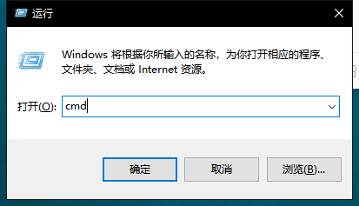
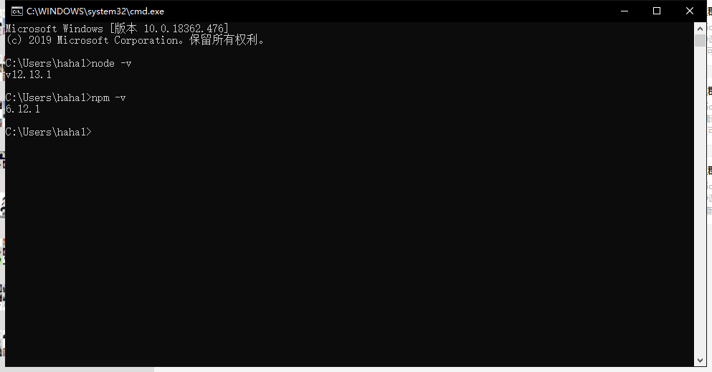
安装完后使用window+r快捷键打开以下界面，输入cmd点击确定进入命令行工具
输入node -v回车后显示版本信息表示安装成功，npm -v则显示npm的版本

Slide 7
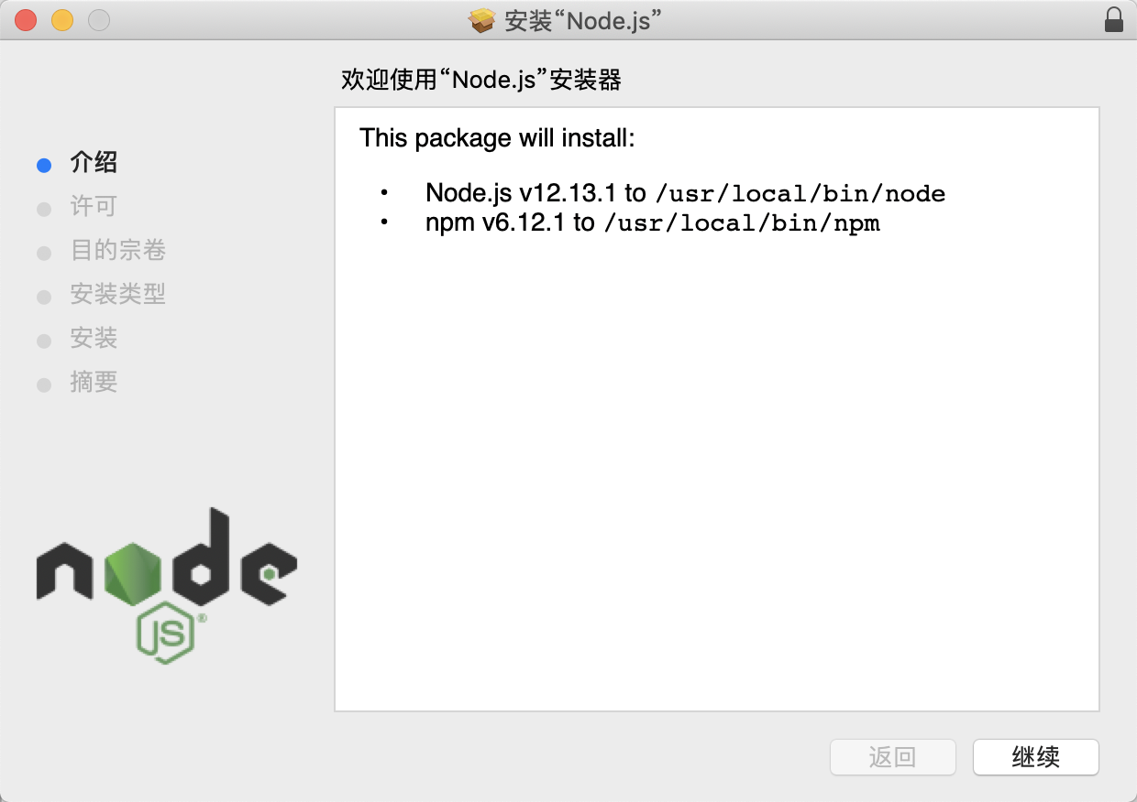
mac下安装
一直点击继续然后安装即可

Slide 8
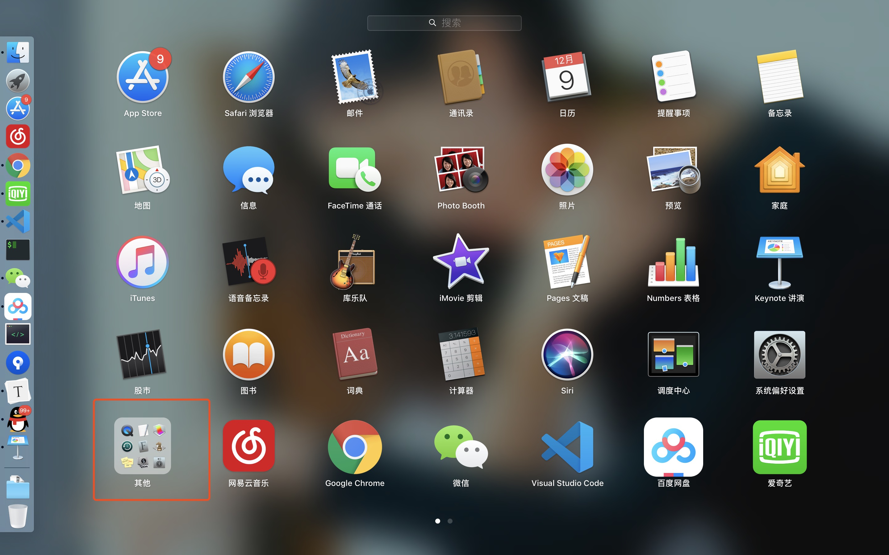
Mac的命令行工具在程序坞里的其他

Slide 9
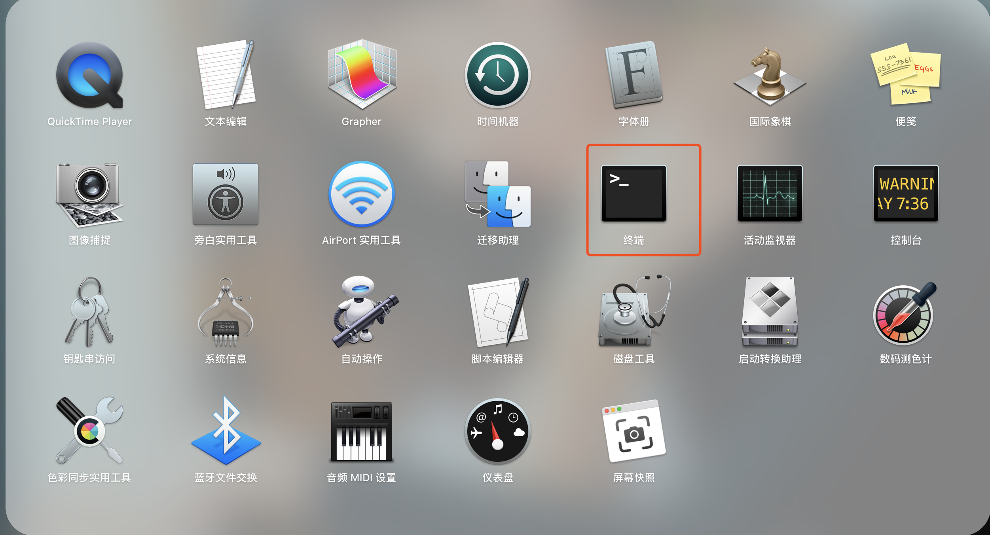
也可以下载另外的命令行工具，这里推荐一个软件叫iterm
官网下载地址：https://www.iterm2.com/

Slide 10
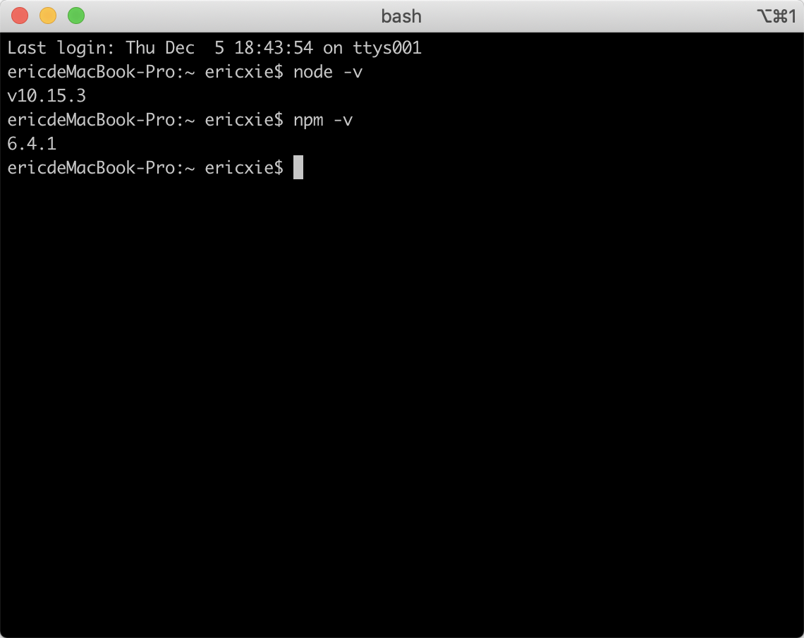
与window一样输入node -v和npm -v可查版本信息

Slide 11
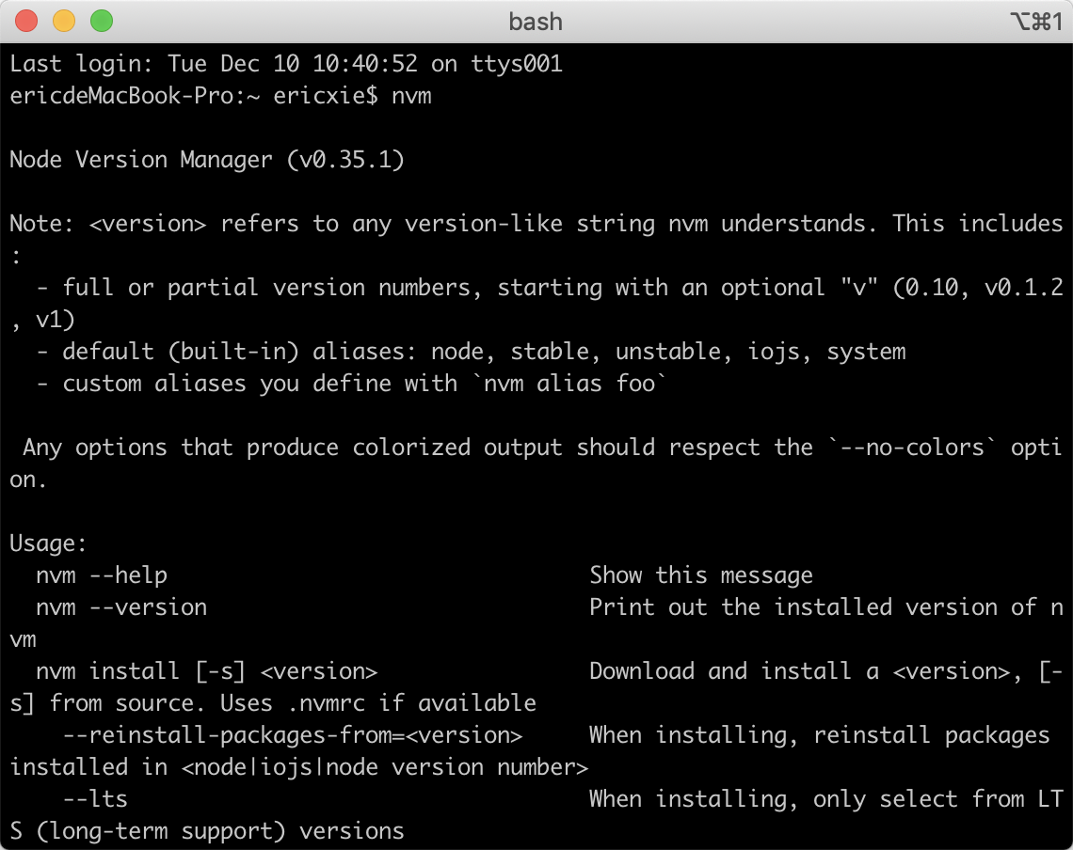
nvm管理工具
nvm安装步骤：https://github.com/nvm-sh/nvm/blob/master/README.md
nvm安装命令
curl -o- https://raw.githubusercontent.com/nvm-sh/nvm/v0.35.1/install.sh | bash
或者
wget -qO- https://raw.githubusercontent.com/nvm-sh/nvm/v0.35.1/install.sh | bash
安装好后重启终端输入nvm,有信息打印出来则表示安装成功

Slide 12
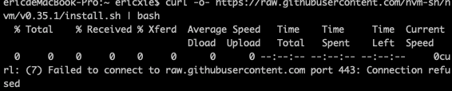
如安装出现以下错误，可使用复制下面这个命令安装nvm
git clone https://github.com/creationix/nvm.git ~/.nvm && cd ~/.nvm && git checkout `git describe --abbrev=0 --tags`

Slide 13
如提示nvm: command not found，则输入touch ~/.bash_profile，
之后再输入安装脚本可解决
常用nvm命令
nvm ls-remote 查看node存在的所有版本
nvm install node版本号 安装对应node版本 ，如nvm install 6.14.4
nvm use node版本号 使用指定node版本
nvm uninstall node版本号 删除已安装的指定版本
nvm ls 列出所有安装的版本

Slide 14
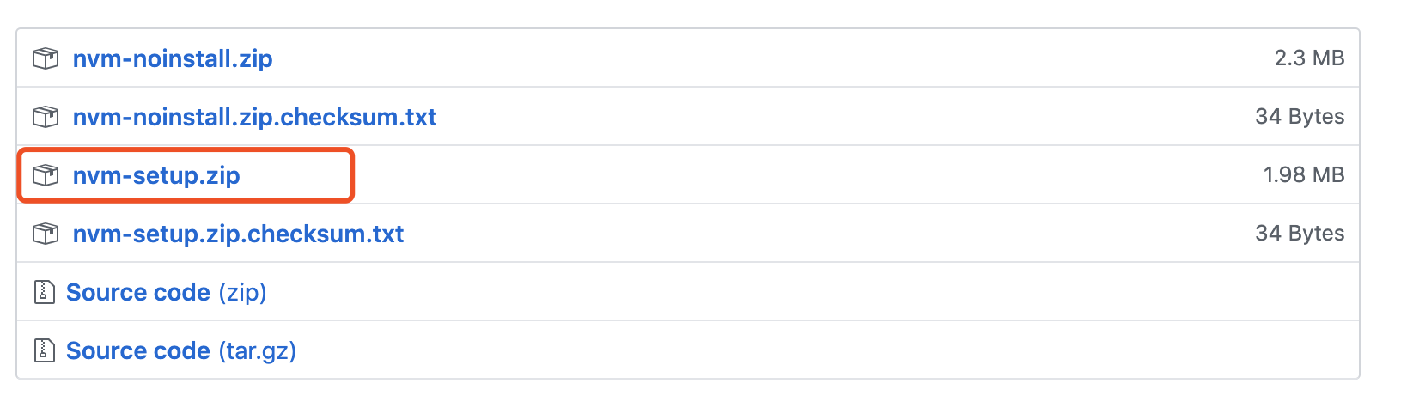
windows系统nvm安装
nvm安装包地址：https://github.com/coreybutler/nvm-windows/releases
下载后直接安装即可使用，无需配置

